Slide 1
Chapter 1: Pendahuluan

Slide 2
Tujuan
Mengenalkan komponen – komponen utama yang menyusun Sistem Operasi
Mengenalkan dasar – dasar dari organisasi sistem komputer sederhana

Slide 3
Apa yang dilakukan Sistem Operasi
Sebuah program yang menjadi jembatan antara pengguna komputer dan perangkat keras komputer dengan menyediakan landasan untuk program aplikasi yang langsung diakses oleh users
Tujuan Sistem operasi:
  Menjalankan program dari pengguna untuk menyelesaikan masalah dengan lebih mudah
  Membuat sistem komputer lebih nyaman untuk digunakan
  Efisiensi sumberdaya perangkat keras komputer

Slide 4

Struktur Sistem Komputer

Slide 5
Struktur Sistem Komputer
Sistem komputer dapat dibagi menjadi empat komponen:
  Hardware – menyediakan sumberdaya komputasi dasar
    CPU, memori, I/O devices (monitor, keyboard)
  Sistem operasi
    Mengontrol dan mengalokasikan penggunaan sumberdaya komputasi yang disediakan hardware untuk menjalankan program aplikasi
  Program aplikasi – program yang berjalan untuk menyelesaikan masalah yang dihadapi pengguna
    Pemrosesan dokumen, kompilator, browser, database, games
  Users
    Manusia, mesin, komputer

Slide 6
User’s Point of View
Desktop-computer users membutuhkan kenyamanan dan kemudahan dalam menggunakan sistem komputer, ease of use
  Sistem yang mengutamakan kemudahan membuat users tidak peduli terhadap resource utilization
Shared-computer dimana satu mesin digunakan bersama – sama oleh beberapa users seperti mainframe atau minicomputer harus dapat memastikan semua users mendapatkan haknya
Dedicated-computer seperti workstations memiliki sumberdaya yang bersifat dedicated tetapi kadangkala mengakses sumberdaya yang bersifat shared dari servers
Mobile devices memiliki sumberdaya yang terbatas, Sistem operasi lebih kepada optimisasi usability dan lifetime dari baterai
Embedded system memiliki sedikit user interface dan didesain untuk dapat berjalan tanpa intervensi users

Slide 7
System’s Point of View
Sistem operasi adalah resource allocator
  Mengelola seluruh sumberdaya komputasi
  Memastikan seluruh sumberdaya dapat dimanfaatkan secara adil dan efisien oleh setiap users
Sistem operasi adalah control program
  Mengontrol eksekusi program aplikasi untuk menghindari error dan kerusakan akibat kesalahan penggunaan sumberdaya hardware pada komputer

Slide 8
Definisi Sistem Operasi
Tidak ada definisi yang diterima secara universal
“Seluruh perangkat lunak yang diberikan vendor ketika pengguna membeli sebuah produk ‘sistem operasi’”
“Program yang selalu berjalan diatas komputer” sering disebut juga dengan kernel.
  Program sistem – program di luar kernel yang sangat terkait dengan sistem operasi
  Program aplikasi – program di luar sistem operasi

Slide 9
Inisialisasi OS pada Sistem
bootstrap program merupakan initial program yang dimuat pada saat sistem dinyalakan atau dilakukan reboot
  Biasanya disimpan pada ROM (read only memory) atau EPROM (electrically erasable programmable read only memory), atau sering dinamakan firmware
  Memuat kernel sistem operasi dan memulai eksekusi setiap program

Slide 10
Organisasi Sistem Komputer

Slide 11

Organisasi Sistem Komputer
Operasi pada sistem komputer
  CPU dan device controller terkoneksi melalui bus yang menyediakan akses kepada shared memory
  Eksekusi yang berjalan secara konkuren pada CPU dan devices memperebutkan memory cycles

Slide 12
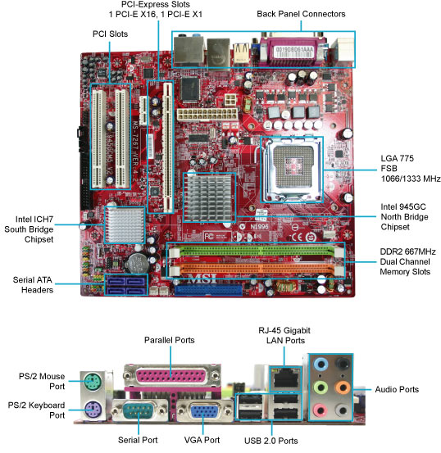
Organisasi Komputer

Slide 13
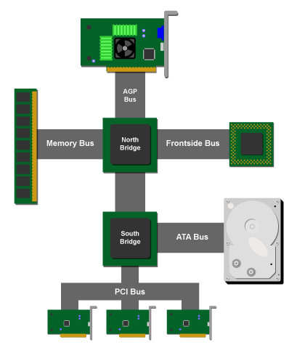
Organisasi Komputer

Slide 14
How Things Work
I/O devices dan CPU dapat melakukan eksekusi secara konkuren
Setiap devices controller bertanggung jawab untuk setiap perangkat tertentu
Setiap devices controller memiliki local buffer
CPU memindahkan data dari/ke memori utama ke/dari local buffers
Operasi I/O dilakukan dari devices ke local buffer pada devices controller
Device controller memberi tahu CPU bahwa operasi yang dilakukan sudah selesai dengan mengirim sinyal interrupt
Sistem operasi berjalan berdasarkan prinsip interrupt driven

Slide 15

Interrupt Timeline

Slide 16
Direct Memory Access
Dirancang agar I/O devices dapat mentransmisi informasi pada kecepatan tertentu dengan kecepatan tinggi (mendekati kecepatan akses memori)
Device controller mentransfer blok – blok data dari local buffer langsung ke main memory tanpa intervensi dari CPU
Dikendalikan oleh DMA controller dengan mengirim dan menerima sinyal dari memori dan I/O devices

Slide 17
Struktur Storage
Main memory – satu satunya media penyimpanan dengan ukuran besar yang dapat diakses CPU secara langsung
  Random access
  Memiliki karakteristik volatile
Secondary storage – ekstensi dari main memory yang menyediakan fasilitas penyimpanan dengan karakteristik nonvolatile
Magnetic disks – piringan yang terbuat dari logam atau kaca yang diselimuti dengan bahan magnetik yang dapat merekam informasi
  Permukaan disk terbagi menjadi beberapa tracks, dimana terbagi kembali menjadi beberapa sectors
  Disk controller menentukan interaksi logic antara devices dan komputer

Slide 18

Hirarki Storage

Slide 19
Caching
Prinsip yang penting, dilakukan pada berbagai level dalam sebuah komputer (pada hardware, sistem operasi, software)
Data dan informasi disalin secara temporer dari storage yang lebih lambat ke storage yang lebih cepat
Storage yang lebih cepat (cache) mengecek terlebih dahulu apakah data dan informasi yang dibutuhkan ada pada cache
  Jika iya, data dan informasi langsung digunakan
  Jika tidak, data akan disalin dari secondary storage ke cache terlebih dahulu
Ukuran cache lebih kecil dibanding storage yang dilakukan caching
  Desain manajemen cache merupakan open problem
  Ukuran cache dan replacement policy

Slide 20

Cara Kerja Komputer Modern
A von Neumann architecture

Slide 21
Arsitektur Sistem Komputer
Mayoritas sistem menggunakan single general-purpose processor (dari PDA sampai mainframe)
  Beberapa diantara sistem tersebut special-purpose processors
Sistem multiprocessors berkembang pesat dan menjadi hal yang penting
  Sering dikenal dengan parallel systems, tightly-coupled systems
  Keunggulan sistem:
    Increased throughput
    Economy of scale
    Increased reliability – graceful degradation atau fault tolerance
  Dua tipe sistem:
    Asymmetric Multiprocessing
    Symmetric Multiprocessing

Slide 22

Arsitektur Symmetric Multiprocessing

Slide 23

Desain Dual-Core Processor

Slide 24
Sistem Cluster
Ide dari sistem ini seperti sistem multiprocessor tetapi memanfaatkan beberapa sistem yang bekerja bersama – sama
  Sharing storage melalui storage-area network (SAN)
  Transfer dan komunikasi data lewat local-area network (LAN)
  Menyediakan high-availability services yang mampu bertahan terhadap failure dengan berbagai skenario
    Asymmetric clustering memiliki satu mesin standby (master node)
    Symmetric clustering memiliki beberapa node tanpa hirarki yang saling melakukan monitoring
  Sistem cluster diperuntukkan bagi high-performance computing (HPC)
    Program aplikasi ditulis secara paralel untuk memaksimalkan prinsip parallelization

Slide 25
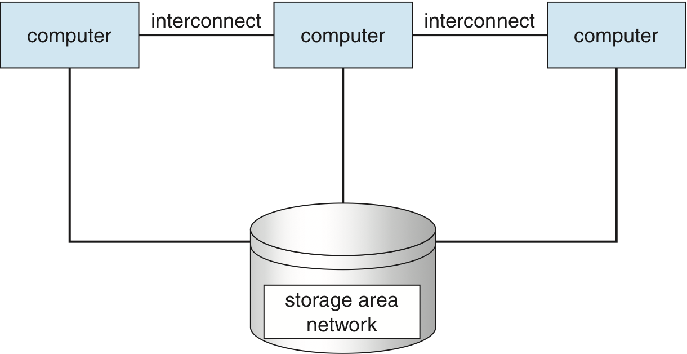
Sistem Cluster

Slide 26
Komponen Sistem Operasi

Slide 27
Dual-mode Operation
Interrupt driven oleh hardware
Software error atau request memunculkan exception atau trap
  ex: pembagian dengan nol
Operasi dual-mode memungkinkan OS untuk memproteksi dirinya dan komponen – komponen terkait
  User mode dan kernel mode
  Mode bit disediakan oleh hardware
    Kemmapuan untuk membedakan apakah sisten berjalan pada user mode atau kernel mode
    Beberapa instruksi didesain privileged, hanya executable yang dijalankan pada kernel mode
    System call mengganti mode dari user ke kernel, output dari system call kembali kepada user mdoe

Slide 28

Transisi dari User ke Kernel Mode
Timer untuk menghindari infinite loop / proses yang mengokupasi resources
  Set interrupt setelah periode spesifik tertentu
  Sistem operasi melakukan decrements counter
  Ketika counter nol di-generate sebuah interrupt
  Set up dilakukan sebelum scheduling process untuk memperoleh kontrol atau terminasi program yang melampaui batas waktu

Slide 29
Manajemen Proses
Proses adalah program yang sedang berjalan. Unit kerja terkecil sistem. Program merupakan passive entity, proses merupakan active entity.
Proses membutuhkan sumberdaya untuk menyelesaikan pekerjaan
  CPU, memory, I/O, files
  Initialisasi data
Penghentian proses dilanjutkan dengan reclaim atas sumberdaya yang tidak terpakai
Proses single-threaded memiliki satu program counter yang melacak lokasi dari instruksi yang akan dieksekusi
  Proses mengeksekusi instruksi secara sekuensial
Proses multi-threaded memiliki satu program counter per thread
Sebuah sistem memiliki banyak proses, banyak users, beberapa OS yang berjalan secara konkuren atas satu atau lebih CPU
  Concurrency terjadi dengan melakukan multiplexing diantara proses / threads

Slide 30
Aktivitas Manajemen Proses
Sistem operasi bertanggungjawab untuk aktivitas – aktivitas berikut yang berhubungan dengan manajemen proses:
Create dan delete proses pada users dan sistem
Suspend dan resume proses
Menyediakan mekanisme untuk sinkronisasi proses
Menyediakan mekanisme untuk komunikasi proses
Menyediakan mekanisme untuk deadlock handling

Slide 31
Manajemen Main Memory
Seluruh data disimpan pada memori baik itu sebelum atau sesudah diproses
Seluruh instruksi disimpan pada memori sebelum dieksekusi
Manajemen memori menentukan apa yang ada dalam memori ketika dilakukan optimisasi utilisasi CPU dan respon komputer kepada users
Aktivitas manajemen memori
  Melakukan tracking atas memori yang sedang digunakan (besar sumberdaya dan pengguna)
  Menentukan proses dan data mana yang akan dipindahkan dari dan ke dalam memori
  Melakukan alokasi dan dealokasi memori

Slide 32
Manajemen Mass-Storage
OS menyediakan logical view dari informasi storage
  Abstraksi dari properti fisik ke logical storage unit disebut - file
  Setiap media dikontrol oleh device tertentu (mis, disk drive, tape drive)
Manajemen File-System
  File biasanya disimpan dalam direktori - direktori
  Access control pada file-system menentukan hak akses siapa atas apa
  Aktivitas sistem operasi termasuk
    Create dan delete file dan direktori
    Manipulasi file dan direktori
    Pemetaan file ke secondary storage
    Backup file ke dalam media penyimpanan non-volatile

Slide 33
Manajemen Mass-Storage
Disk digunakan untuk menyimpan data yang tidak dapat disimpan pada main memory atau data yang harus disimpan dalam waktu yang lama
Mekanisme pengelolaan yang baik menjadi titik kritis yang penting
Kecepatan operasi sistem komputer tergantung atas pengelolaan subsistem mass-storage
Aktivitas sistem operasi
  Manajemen ruang kosong disk
  Alokasi storage
  Disk scheduling
Beberapa storage yang tidak harus “cepat”
  Tertiary storage termasuk optical storage, magnetic tape
  Bervariasi antara WORM (write-once, read-many-times) dan RW (read-write)

Slide 34

Kinerja Beberapa Jenis Storage
Perpindahan data diantara storage level dapat dilakukan secara eksplisit atau implisit

Slide 35
I/O Subsystem
Salah satu tujuan dari sistem operasi adalah menyembunyikan kerumitan proses pada I/O devices dari users
Proses komputasi pada komputer lebih sedikit dibanding aktivitas I/O
I/O subsystem bertanggungjawab atas
  Manajemen memori atas I/O termasuk buffering (penyimpanan data temporer), caching (penyimpanan sebagian data pada memori yang lebih cepat), spooling (overlap antara output pada satu job dengan input pada job yang lain)
  General device-driver interface
  Driver untuk hardware tertentu

Slide 36
Proteksi dan Keamanan
Protection – mekanisme untuk mengontrol akses dari proses atau user atas resources
Security – pertahanan sistem dari serangan internal dan eksternal
  Cakupan yang luas, termasuk denial-of-service, worm, virus dsb
Secara umum sistem akan membedakan setiap user berdasarkan
  Identitas user (user IDs, security ID) termasuk nama dan ID unik
  User ID mengasosiasikan user dengan file dan proses untuk menentukan access control
  Identitas group (group ID) memungkinkan sekelompok user terasosiasi dengan file dan proses tertentu dalam menentukan access control
  Privilege escalation memungkinkan user untuk mengganti ID dengan priviledge tertentu

Slide 37
Lingkungan Komputasi

Slide 38
Komputasi Terdistribusi
Sekumpulan sistem yang terpisah, heterogen, yang tergabung untuk melakukan proses secara bersama – sama
  Jaringan merupakan sarana komunikasi
      Local Area Network (LAN)
      Wide Area Network (WAN)
      Metropolitan Area Network (MAN)
Sistem operasi Terdistribusi menyediakan fitur – fitur diantara sistem yang tehubung
  Skema komunikasi memungkinkan sistem untuk saling bertukan pesan
  Transparan dan bertindak seolah – oleh sebagai single system

Slide 39
Special-Purpose Systems
Real-time embedded systems termasuk ke dalam sistem yang dapat dikatakan sebagai sistem komputer
  special purpose, limited purpose OS, real-time OS
Multimedia systems
  Aliran data harus dapat di-deliver berdasarkan aturan waktu yang ketat
Handheld systems
  PDA, smartphone, limited CPU, memory, power
  Reduksi fitur OS, limited I/O

Slide 40
Lingkungan Komputasi
Komputer tradisional
  Lingkungan kantor
    PC terhubung melalui jaringan, terminal tersambung pada mainframe atau minicomputer yang menyediakan batch dan timesharing
    Portal memungkinkan sistem yang terhubung dalam jaringan yang besar berbagi sumberdaya yang sama
  Lingkungan rumah
    single system
    Memiliki firewall, terhubung

Slide 41

Lingkungan Komputasi
Client-Server
  Sistem terdiri dari servers, yang merespon permintaan dari clients
    Compute-server menyediakan interface bagi client untuk request services (mis, database)
    File-server pmenyediakan interface bagi client untuk menyimpan dan mengakses file

Slide 42
Komputasi Peer-to-Peer
Model lain dari sistem komputasi terdistribusi
P2P tidak membedakan antara client dan server
  Seluruh node setara sebagai peer
  Seluruh node dapat bertindak sebagai client, server, atau keduanya
  Seluruh node harus tergabung dalam jaringan P2P
    Registrasi layanan dengan menggunakan central lookup service pada jaringan, atau
    Broadcast request untuk layanan dan merespon request untuk layanan melalui discovery protocol
  Contoh: Bit torrent dan Gnutella

Slide 43
Komputasi Berbasis Web
Web merupakan fasilitas yang memiliki karakter ubiquitous
PC saat ini sudah banyak yang out of date
Semakin banyak devices terhubung dan memungkinkan untuk mengakses web
Adanya devices baru untuk mengelola web traffic yang dinamakan: load balancers
Penggunaan sistem operasi seperti Windows 95, yang berkarakter client-side, berevolusi menjadi Linux dan Windows XP, yang memungkinkan aktivitas clients-servers

Slide 44
Sistem Operasi Open Source
Sistem operasi yang tersedia dalam format source-code dibanding hanya sekedar binary closed-source
Untuk mengkounter gerakan copy protection dan Digital Rights Management (DRM)
Dimulai oleh Free Software Foundation (FSF), yang mengusung “copyleft” GNU Public License (GPL)
Contoh: GNU/Linux dan BSD UNIX (termasuk core dari Mac OS X)

